Slide 1
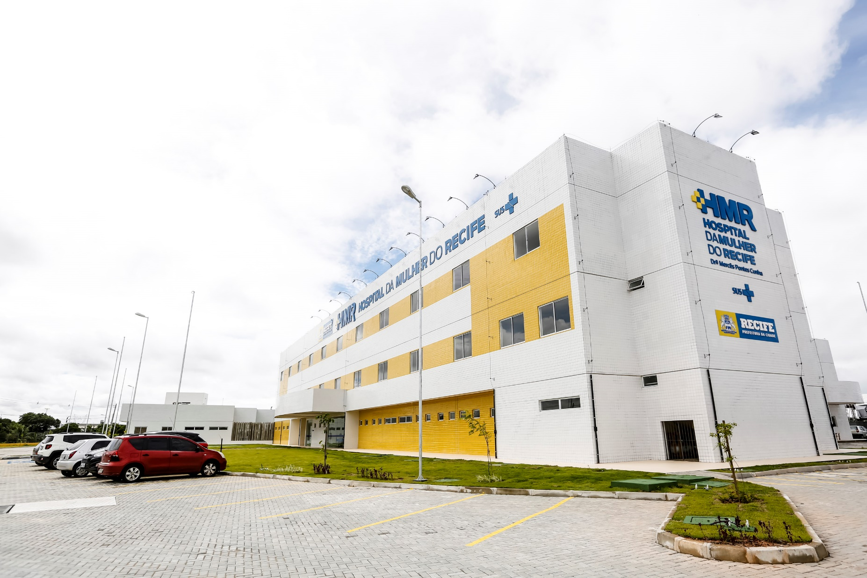


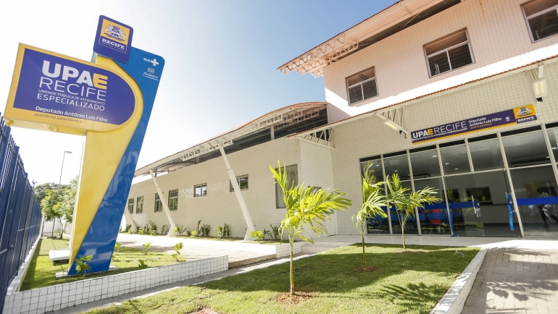

Indicadores DH - 2017

Slide 2






Indicadores - HMR

Slide 3


Variação do Quadro de Pessoal

Slide 4
Acumulado – Banco de Horas
Comentários:
Das categorias profissionais com maior número de horas acumuladas:
1ª - Profissionais da área de saúde (Téc. Enfermagem), Administrativos e Manutenção
2ª - Enfermeiros(as)

Slide 5
% Permanência Período de Experiência

Slide 6
Indicadores – UPAE Arcoverde

Slide 7
Variação do Quadro de Pessoal

Slide 8
% Permanência Período de Experiência

Slide 9
Indicadores – UPAE Arruda

Slide 10
Variação do Quadro de Pessoal

Slide 11
% Permanência Período de Experiência

Slide 12
Indicadores – UPAE Belo Jardim

Slide 13
Variação do Quadro de Pessoal

Slide 14
% Permanência Período de Experiência

Slide 15
Em construção
UPAEs: Acumulado – Banco de Horas
Unidades: Absenteísmo (doença/acidente)

Slide 16


Obrigada!

